Slide 1
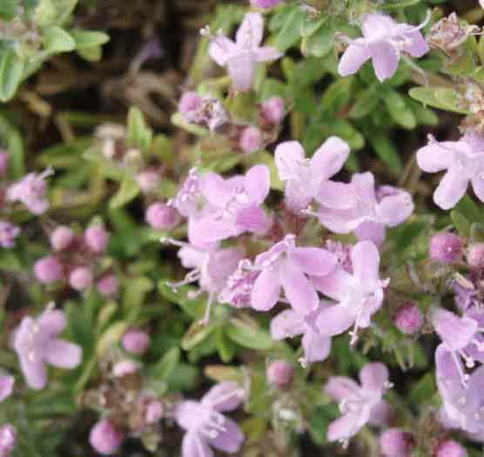
Исследовательская работа по теме: «Лекарственные растения села Барагхан» Номинация: « Мир растений»
Работу выполнила ученица 3 класса
МБОУ «Барагханская СОШ»
Нимаева Алтана
Руководитель:
Доржиева Любовь Дондуповна
учитель начальных классов
.

Slide 2
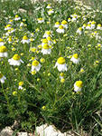
Актуальность:
Я живу в одном из красивейших уголков Баргузинской долины в селе Барагхан, которое богато своей историей, уникальными памятниками и прекрасной природой, в которой присутствует вся красота и гармония: природные источники с чистой и прозрачной водой; редчайшие лекарственные растения и травы; многообразие животного мира. Я выбрал эту тему так, как одной из актуальных проблем на сегодняшний день является сохранение здоровья человека.

Slide 3
Цель исследования:
изучить лекарственные растения своей местности.
Объект исследования: местность Барагхан.
Предмет исследования: лекарственные растения моей местности.
Гипотеза: если знать о применении лекарственных растений, то можно лучше и дешевле вылечить некоторые болезни.

Slide 4
План:
1.Выбор темы.
2.Составление плана исследования.
3.Сбор материала.
4.Подумать самостоятельно.
5.Спросить у другого человека.
6.Узнать из книг.
7. Обобщить.
Методы и средства: ведение дневника наблюдений,
сбор гербария, наблюдение.
Анкета по применению лекарственных трав.

Slide 5
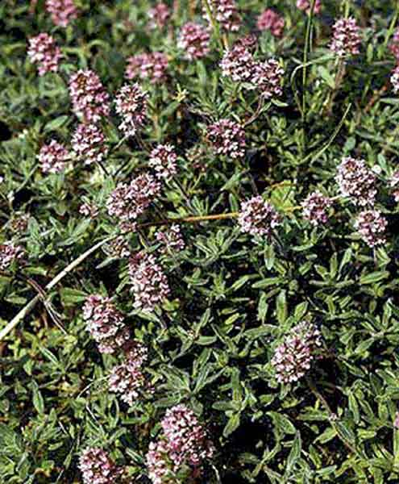
Чабрец. Богородская трава.

Slide 6
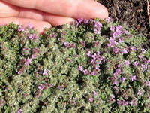
Впервые мне показала бабушка, как выглядит чабрец.

Slide 7
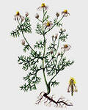
Ромашка аптечная

Slide 8
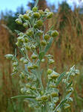
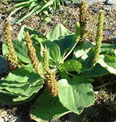
Полынь горькая. Подорожник.

Slide 9
Так мы сушили наши лекарственные растения.

Slide 10
Применение лекарственных трав.
Лекарственное растение | Части растения | Применение при лечении болезней | Способ применения
чабрец | цветки и листья | Для лечения кашля, полоскания, ингаляций | Настой
ромашка аптечная | цветки | Язва желудка,гастрит | Отвар,настой
полынь | листья | Полощут горло при ангине | Настой
подорожник | Молодые листья | Для лечения ран и царапин | Приложить к ранке

Slide 11
Эффективные травы
Лекарственное растение | Количество выборов
Чабрец (трава богородская) | 5 чел
ромашка | 3 чел
шалфей | 2 чел
подорожник | 8 чел
мёд | Все принимают
лимон | 4 чел

Slide 12
Как применять?
Показания к применению | Применение
От кашля | Лук репчатый мелко нарезать и засыпать 3 ст.ложки сахара, настоять и пить по 3ст.ложки 3 раза в ден
От кашля | Настойка чабреца вместе с мёдом
От кашля | Настойка мёда с алоэ
Общеукрепляющий рецепт | Настойка китайского лука, золотого уса, алоэ с мёдом
Для укрепления иммунитета | Настойка лимона и мёда

Slide 13
Заключение.
Проделав такую работу, я прежде всего научилась узнавать лекарственные растения и сделал следующие выводы:
1.Лекарственные растения эффективны при лечении многих болезней.
2.Из лекарственных трав делают лекарства.
3.Лекарственные травы нельзя применять бесконтрольно.
4.Многие лекарственные растения нуждаются в охране, поэтому их нельзя рвать без надобности.
Таким образом, если знать о применении лекарственных растений, то можно вылечить многие болезни.

Slide 14
Спасибо
за
внимание!

